Slide 1
KT AIVLE School
DX 미니프로젝트
미세먼지 예측 평가
수도권 2반 3조
이세빈
이세인
이지민
이지현
차선홍

Slide 2
목차
1.
데이터 전처리
2.
모델링
- 머신러닝
- 딥러닝
3.
데이터 분석
4.
비즈니스
인사이트 도출
및 정리

Slide 3

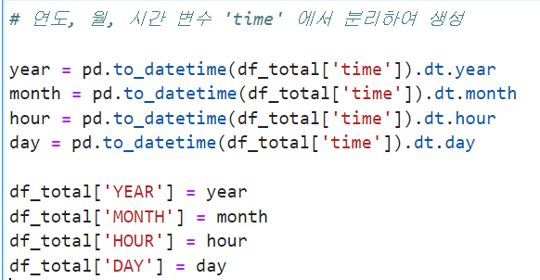
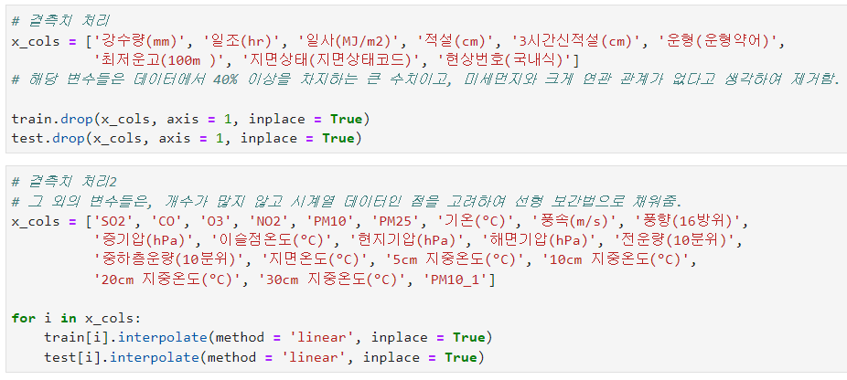
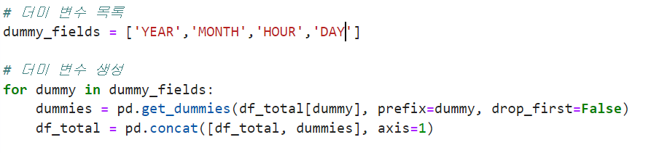
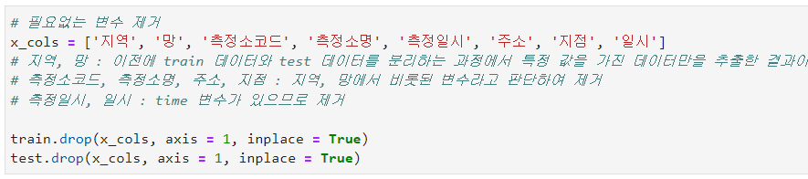
데이터 전처리
'PM10_1' 변수 Test 데이터 셋에 추가
변수 추가
결측치 처리
더미 변수화
변수 제거

Slide 4
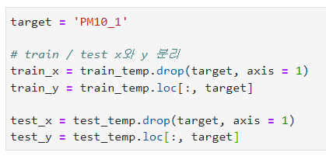


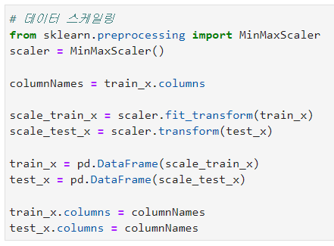
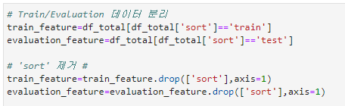
데이터 전처리
x, y 분리
** train 데이터와 test 데이터를 합쳐서
전처리를 진행한 경우도 있음 **
데이터 스케일링
.
.
데이터 전처리
.
.

Slide 5
데이터 전처리
지역, 망, 측정소코드,
측정소명,
측정일시,
주소, 지점, 일시
SO2, CO, O3, NO2, PM10, PM25, 기온, 풍속, 풍향,
증기압, 이슬점온도,
현지기압, 해면기압, 전운량,
중하층운량, 지면온도,
5cm 지중온도, 10cm 지중온도, 20cm 지중온도, 30cm 지중온도, 'PM10_1'
불필요한 변수
강수량, 일조, 일사,
적설, 3시간신적설,
운형, 최저운고,
지면상태, 현상번호
YEAR, MONTH,
HOUR, DAY
결측치가 많은 변수
결측치가 적은 변수
추가 & 가변수화한 변수
변수 제거
결측치의 개수가 많지 않고,
시계열데이터인 점을 고려하여
선형 보간법을 이용해 결측치 채움
'time' 변수에서
분리하여 변수로 추가하고
가변수화 진행

Slide 6
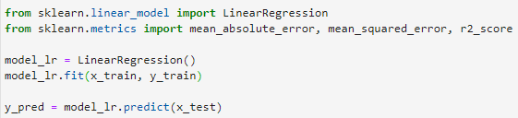
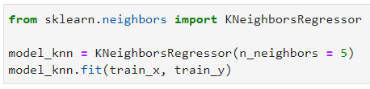


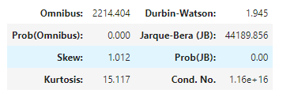
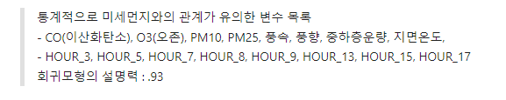
모델링 - 머신러닝
1. LinearRegression
2. KNeighborsRegressor
Auto-Correlation
significance

Slide 7
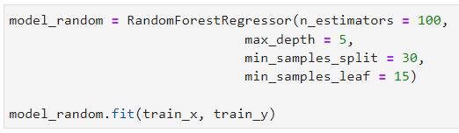
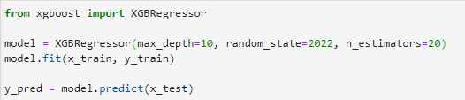

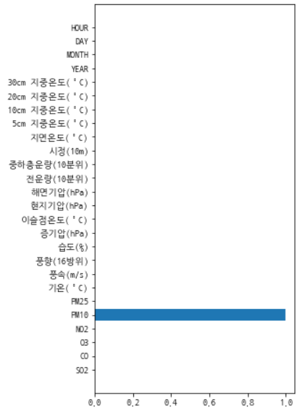

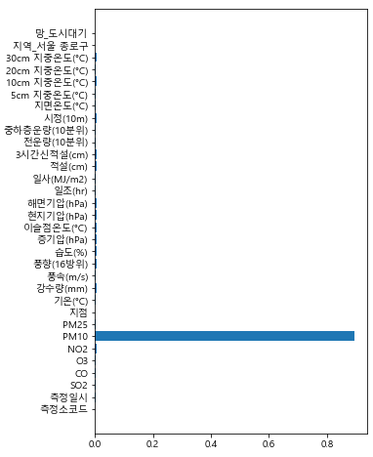
모델링 - 머신러닝
3. Random Forest
4. XGBoost

Slide 8
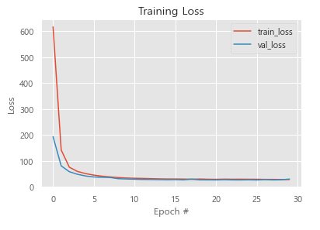
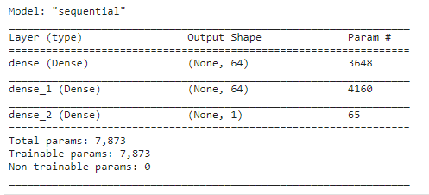
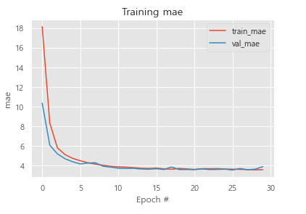
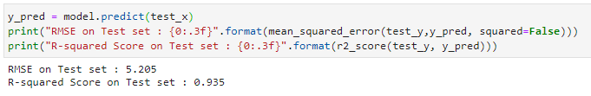
모델링 -딥 러닝
Sequential Model

Slide 9
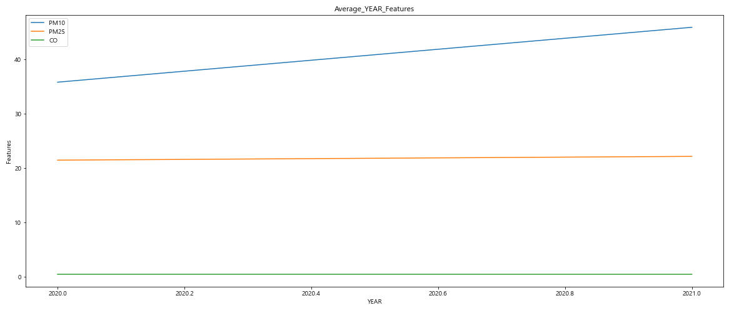
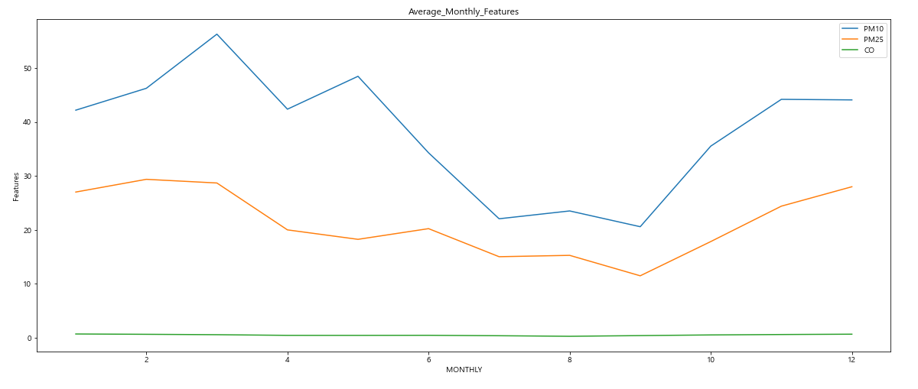
데이터 분석
데이터 분석(EDA) : 연도별 / 월별 평균 주요 Features 변화
전체적으로 해가 거듭될수록 평균 미세먼지 농도가 증가하는 경향이 나타난다.
미세먼지가 월(계절)에 따라 민감하게 바뀌는 경향이 나타난다.
2월~4월까지 증가하다가 8월까지 감소, 이후 다시 증가하는 추세가 나타남

Slide 10
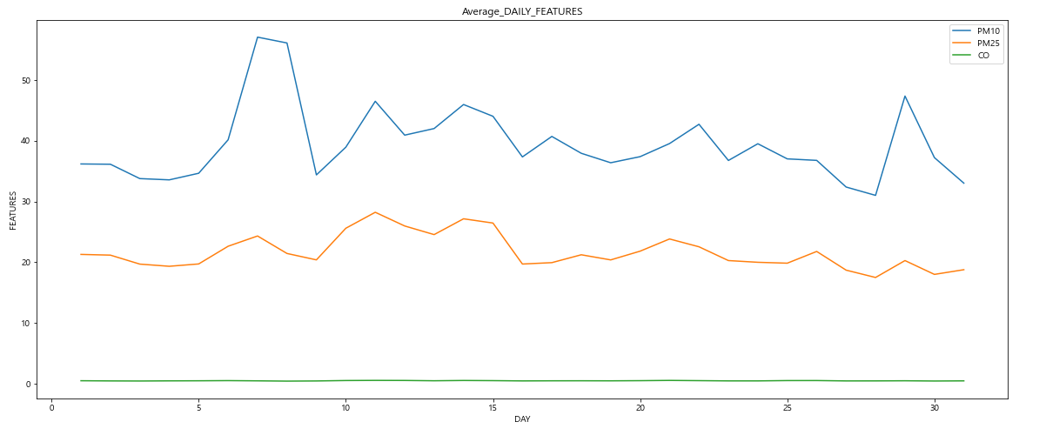
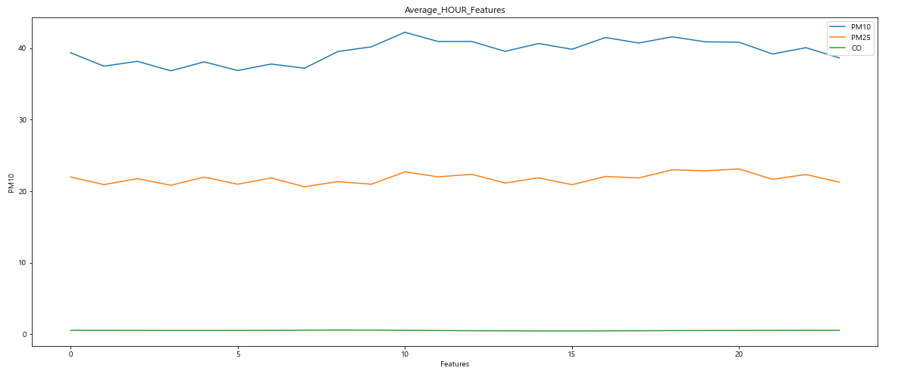
데이터 분석
데이터 분석(EDA) : 일별 / 시간별 평균 주요 Features 변화
일에 따른 미세먼지 농도 변화는 관측되지 않는다.
새벽 시간대부터 저녁 시간대에 미세먼지 농도가 높은 편이며, 자정 무렵부터는 감소하는 추세를 보인다.

Slide 11
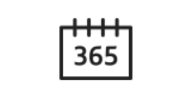

비즈니스 인사이트 도출
Support
IOT 플랫폼 관제
고객 맞춤화 된 데이터 제공
데이터 항목 및 제공 형태 등 고객 니즈에 따라 맞춤화 된 데이터 제공
실내/외 측정기
공기청정기,
에어샤워
Platform
저감장치연동
미세먼지는 해를 거듭할수록 심해지고 있으며, 더 많은 사용자들이 미세먼지에 관심을 가지고 있다.
정확도 높은 미세먼지 예측 모델을 구축한다면 이러한 사용자들의 관심을 이용해 새로운 비즈니스 모델을 만들어 매출을 발생시킬 수 있을 것이다.
공기질
빅데이터 분석

Slide 12
정리
Linear Regression이 매우 우수한 성능을 보였으며, 앙상블 모델의 경우 기대보다 낮은 성능을 보였다.
성능 좋은 모델링을 위해서는 적절한 파라미터 튜닝도 중요하지만, 어떤 데이터를 어떻게 전처리하는지가 중요함을 다시 한 번 알 수 있었다.
통계 분석과 머신러닝의 변수 중요도에서 상이한 결과가 나타났다.
R2 Score 비교
1. Linear Regression | 0.96
2. KNN | 0.38
3. Random Forest | 0.47
4. XGBoost | 0.41
5. DeepLearning | 0.94

